Slide 1

IT業界の技術動向について

Slide 2
クラウド化とその先

Slide 3

今や世界中を飛び回っている電波
ですがみなさん不安ではありませんか？

Slide 4
クラウドは今や世界中で使われている

Slide 5
サーバー・ソフトの購入する必要がない
システム構築期間の短縮
メンテナンス不要

Slide 6
サービスの安定稼働に対するリスク
セキュリティー面でのリスク

Slide 7
その先
ところでですが・・・

Slide 8
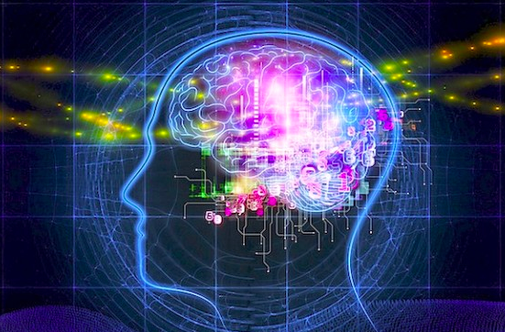
人工知能ももはや日常の一部である!

Slide 9
もう一つその先！

Slide 10
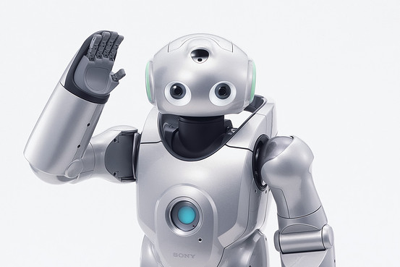

Slide 11
クラウド
×
人工知能
×
ロボット

Slide 12
仕事がなくなってしまうかもしれない・・・？

Slide 13
機械に奪われそうな仕事ランキング
小売店販売員
会計士
一番事務員
セールスマン
一般秘書
飲食カウンター接客係
商店レジ打ち係や切符販売員
箱詰め積み降ろしなどの作業員
帳簿係などの金融取引記録保全員
大型トラック・ローリー車の運転手
コールセンター案内係
乗用車・タクシー・バンの運転手
中央官庁職員など上級公務員
調理人（料理人の下で働く人）
ビル管理人
引用:ダイヤモンドオンライン

Slide 14
グーグルCEO「20年後、あなたが望もうが、望むまいが現在の仕事のほとんどが機械によって代行される。」

Slide 15
以上

